Slide 1
4강.객체지향프로그래밍 이론
강의자 : 백지오

Slide 2
객체 지향 프로그래밍이란
프로그램을 객체의 모임으로 보고 개발하는 프로그래밍의 개념
유연하고 유지보수나 기능 추가가 편함
프로그램의 구조를 파악하기 편하다

Slide 3
그럼 객체가 뭔데??

Slide 4
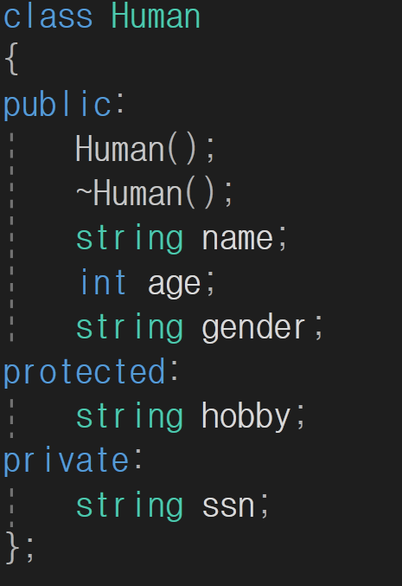
속성을 갖는 모든 것!

Slide 5

사람을 객체로 나타내보자!
이름 : 백지오
나이 : 20살
성별 : 남자
취미 : 영화보기
주민등록번호 : ???

Slide 6
객체 지향의 3요소
상속성
다형성
캡슐화

Slide 7
객체 지향의 구성
클래스(Class) : 객체의 틀, 추상 자료형
객체 (Object) : 클래스에 의해 선언된 인스턴스
함수(Method) : 클래스에 정의된 연산
사람의 속성(이름, 성별 등)
위 속성을 가진 백지오
사람이 행하는 일(숨쉬기, 밥먹기 등)

Slide 8
캡슐화
데이터를 캡슐에 싼 것처럼 보호.
public으로 선언한 요소는 외부에서 접근 가능하지만, protected나 private는 접근 불가
어디서든 접근 가능
파생 클래스까지만 접근 가능
해당 클래스에서만 접근 가능

Slide 9
상속성
클래스를 다른 클래스에 상속 시킬 수 있음
Ex)생명체 클래스를 사람 클래스에 상속
숨쉬기, 울기
두발로 걷기,
대화하기
도서관 이용하기,
학교 사물함 이용하기
동물
사람
세종대 학생

Slide 10
다형성
객체의 함수를 여러가지 개념으로 사용할 수 있다.
함수 오버라이딩, 오버로딩이 있음
오버라이딩
오버로딩
이것 좀 곱해봐!
공 가져와!
gob(a,b) { return a*b; }
dog.bringBall()
{
입을 벌린다;
공을 문다;
주인에게 간다;
입을 벌린다;
}
gob(a,b,c) { return a*b*c; }
human.bringBall()
{
말한다(“네가 하세요!“);
}

Slide 11
C++에서의 객체지향 프로그래밍
Human.h
Human.cpp
class Human
{
public:
string name;
int age;
void sayName();
private:
string ssn;
} ;
#include “Human.h”
#include <iostream>
void Human::sayName() { cout<<“나는”<<name;
}

Slide 12
감사합니다!

